Slide 1
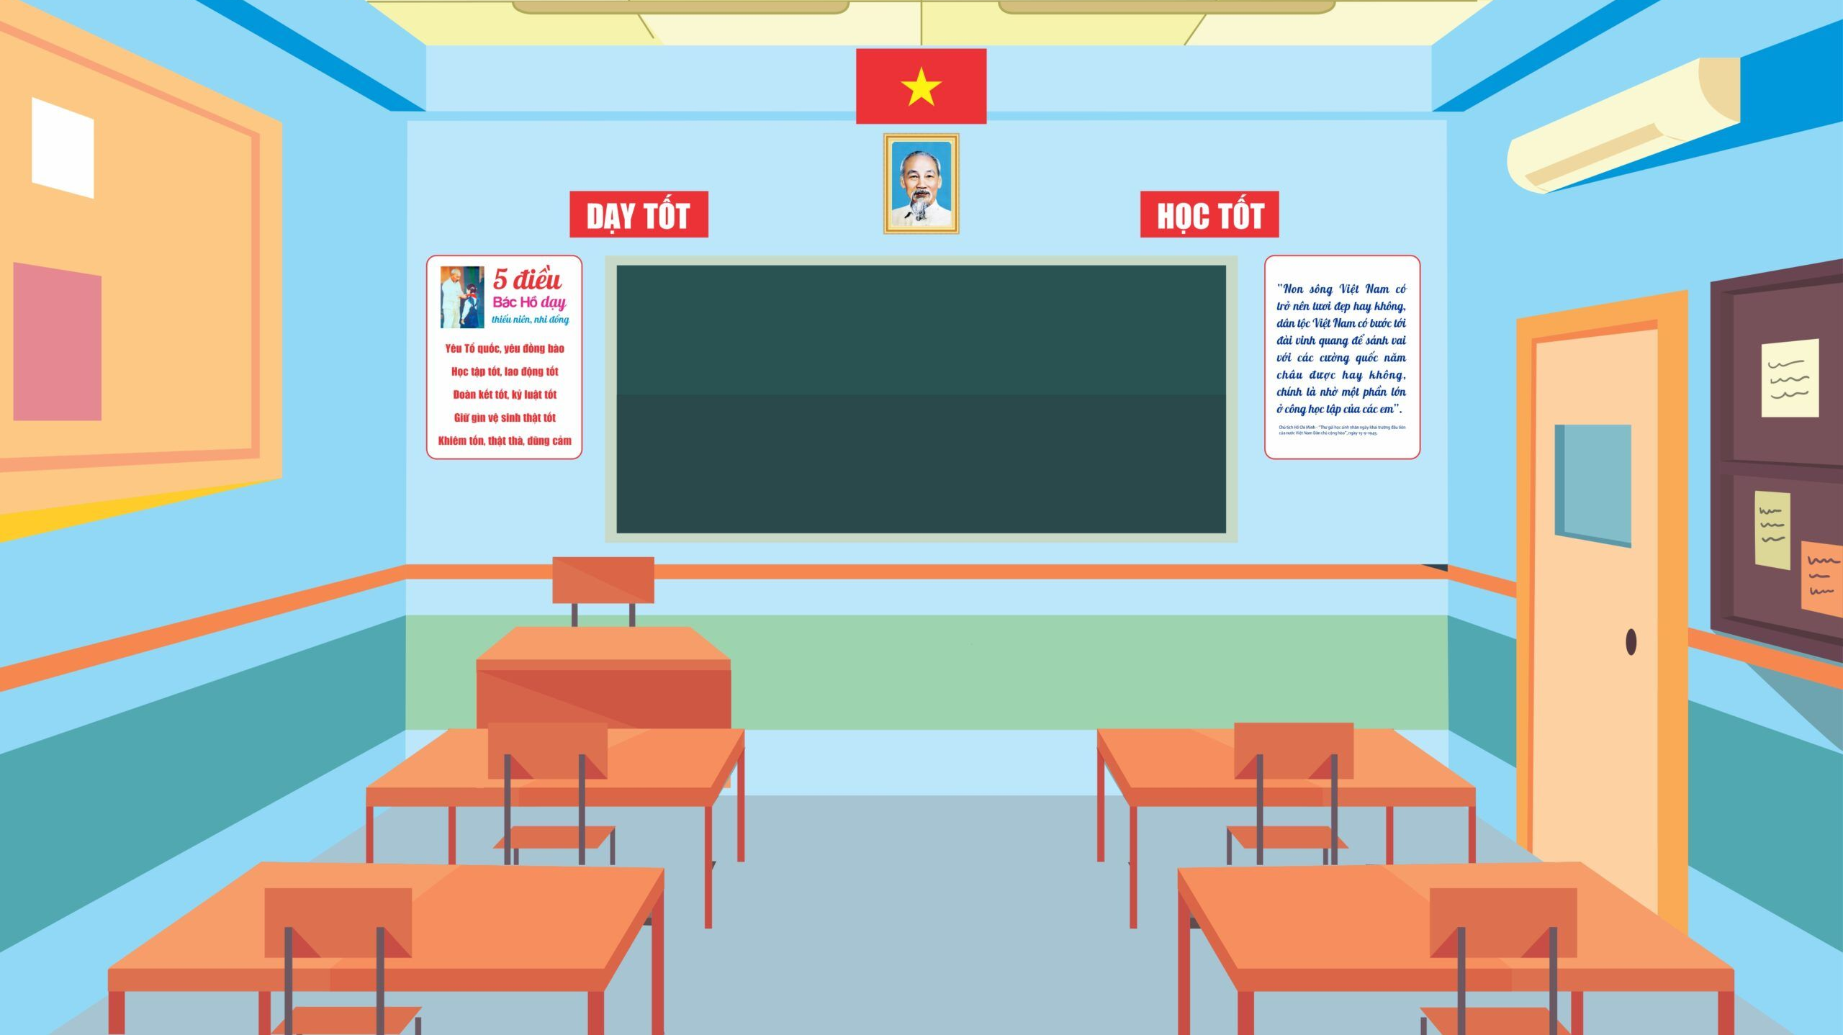
Chào mừng các em học sinh lớp 9A đã đến với lớp học Địa lí

Slide 2
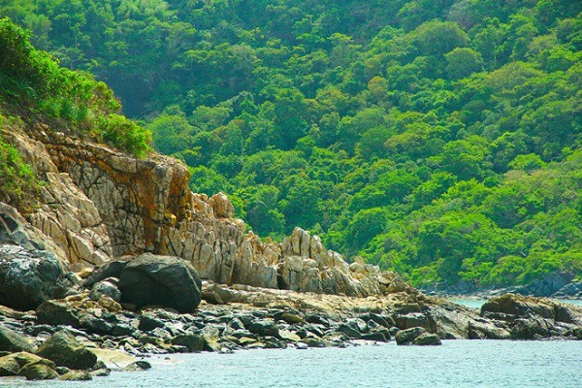
TÊN 1 VƯỜN QUỐC GIA
2
8
0
1
3
6
7
9
10
5
4
6
Hết giờ
C
Ô
N
Đ
Ả
O

Slide 3
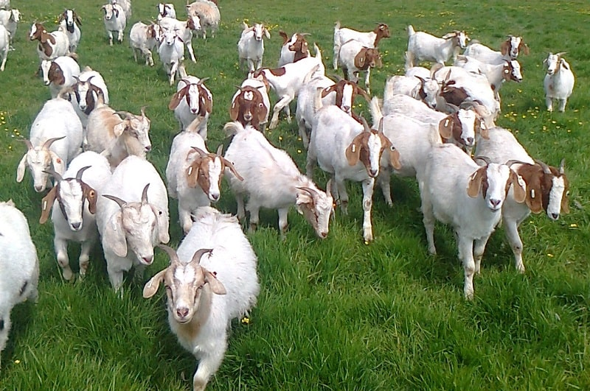
TÊN 1 ĐỊA DANH
2
8
0
1
3
6
7
9
10
5
4
Hết giờ
9
B
Ì
N
H
D
Ư
Ơ
N
G

Slide 4
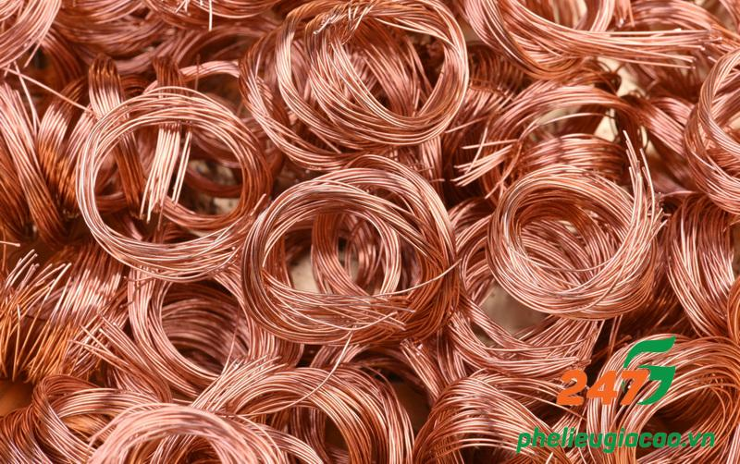
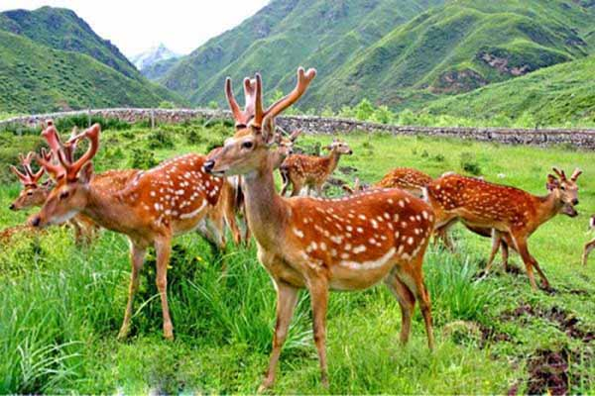
2
8
0
1
3
6
7
9
10
5
4
TÊN MỘT CON SÔNG
Hết giờ
11
S
Ô
N
G
Đ
Ồ
N
G
N
A
I

Slide 5
TÊN 1 NGÀNH KINH TẾ
2
8
0
1
3
6
7
9
10
5
4
Hết giờ
9
T
H
Ư
Ơ
N
G
M
Ạ
I

Slide 6
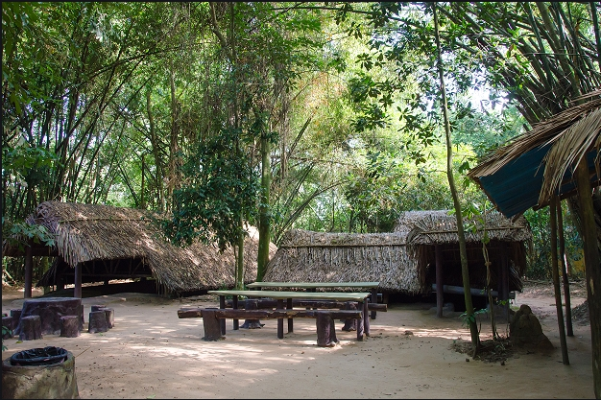
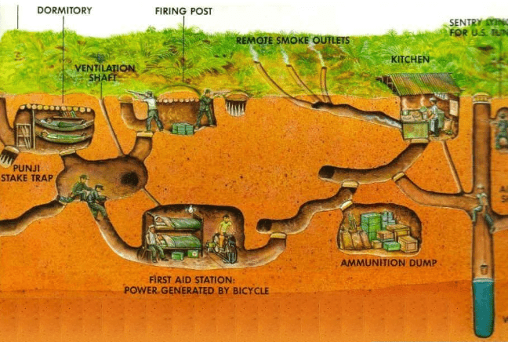
2
8
0
1
3
6
7
9
10
5
4
TÊN MỘT DI TÍCH LỊCH SỬ
Hết giờ
11
Đ
Ị
A
Đ
Ạ
O
C
Ủ
C
H
I

Slide 7
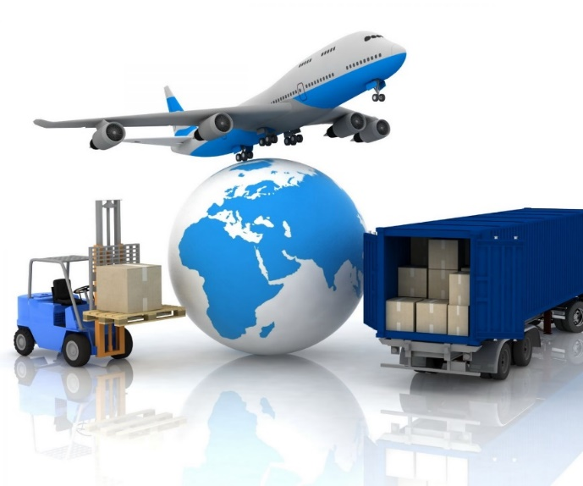
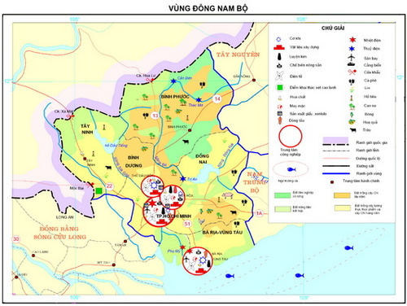
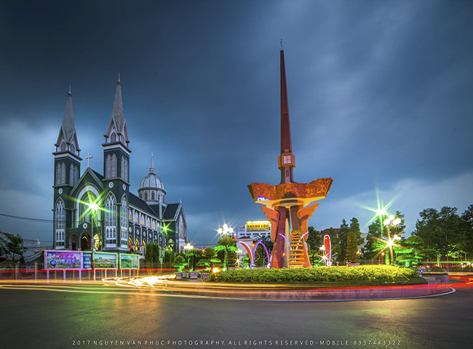
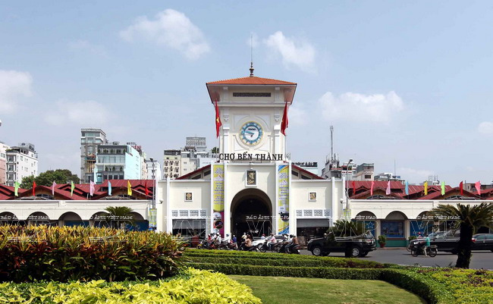
ĐỊA LÍ 9
ĐỊA LÝ VIỆT NAM
BÀI 33:VÙNG ĐÔNG NAM BỘ (Tiếp theo)

Slide 8
BÀI 33: VÙNG ĐÔNG NAM BỘ ( TIẾP THEO )
IV. Tình hình phát triển kinh tế
3. Dịch vụ
Nội dung chính
V. Các TTKT và vùng KTTĐ phía Nam

Slide 9
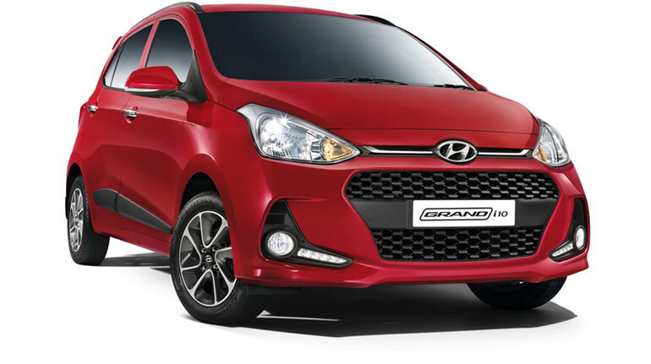
Kể tên các loại hình dịch vụ mà em biết
3. DỊCH VỤ
Giao thông vận tải
Thương mại
Du lịch
Thông tin liên lạc
Tài chính ngân hàng
Bất động sản
Giáo dục
Nhà hàng, khách sạn...
Y tế

Slide 10
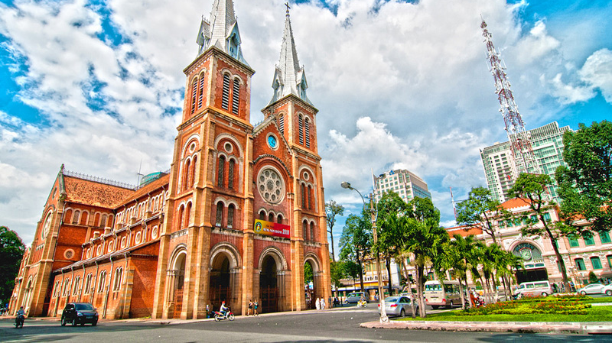
Quan sát hình ảnh kết hợp với SGK, nêu đặc điểm ngành dịch vụ ở ĐNB

Slide 11
Bảng 33.1. Tỉ trọng một số chỉ tiêu dịch vụ ở ĐNB so với cả nước
(cả nước = 100%)
 | 1995 | 2000 | 2002 | 2017*
Tổng mức bán lẻ hàng hóa | 35,8 | 34,9 | 33,1 | 33,2
Số lượng hành khách vận chuyển | 31,3 | 31,3 | 30,3 | 33,8
Số lượng hàng hóa vận chuyển | 17,1 | 17,5 | 15,9 | 18,2
Năm
Tiêu chí
* Nguồn : https://www.gso.gov.vn/
Dựa vào bảng 33.1 nhận xét một số chỉ tiêu dịch vụ ở ĐNB so với cả nước cả nước

Slide 12
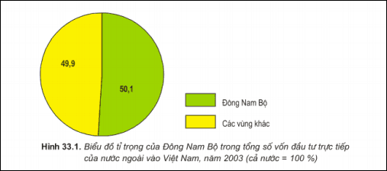
Dựa vào hình 33.1 nhận xét tỉ trọng vốn đầu tư của nước ngoài vào vùng ĐNB cả nước
Nguồn: Cục Đầu tư nước ngoài - Bộ Kế hoạch và Đầu tư

Slide 13
Tại sao Đông Nam Bộ là địa bàn có sức hút mạnh vốn đầu tư nước ngoài?

Slide 14
Các nhóm tranh tài
Nhóm 1:Kể tên các loại hình GTVT ở ĐNB? Từ TPHCM có thể đi đến các địa phương khác bằng những loại hình GTVT nào? GTVT của vùng có đặc điểm gì?
Nhóm 2: Hoạt động thương mại của vùng diễn ra như thế nào? TPHCM có thuận lợi gì trong việc xuất nhập khẩu?
Nhóm 3: Hoạt động du lịch của vùng diễn ra như thế nào? Tại sao hoạt động du lịch lại diễn ra sôi động quanh năm?

Slide 15
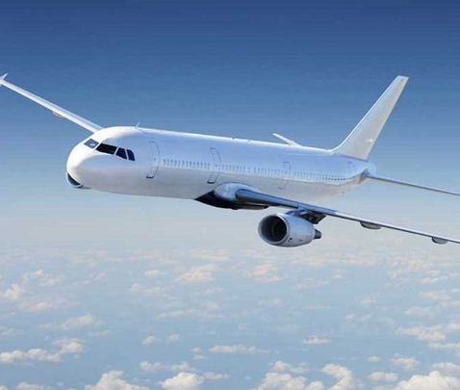
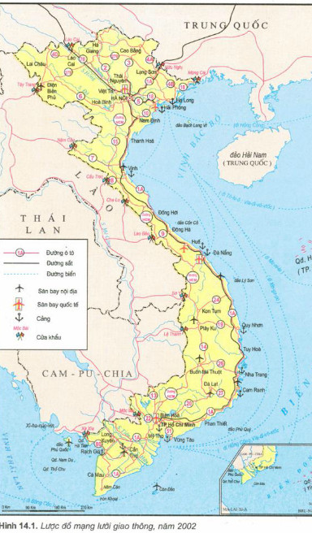
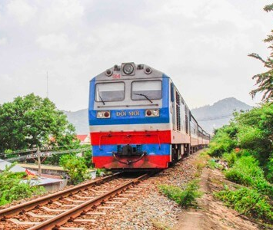
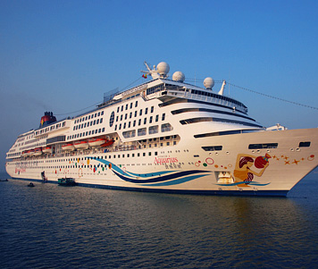
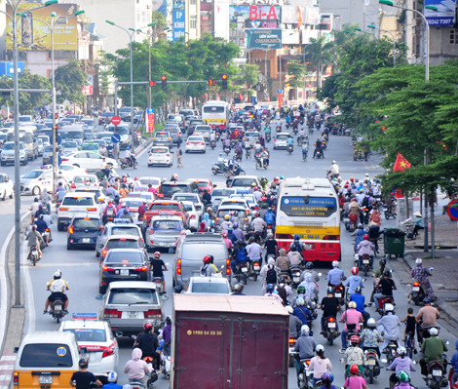

Slide 16
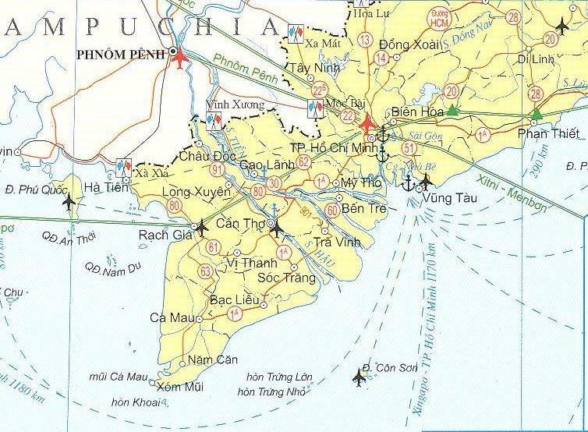
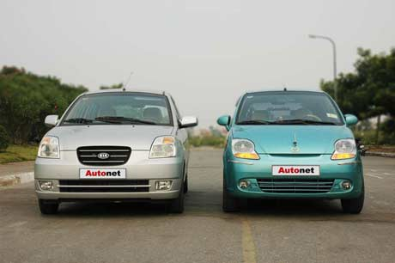
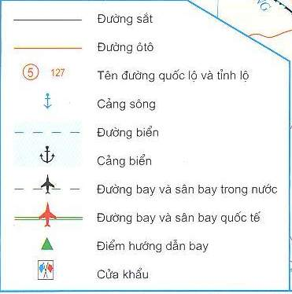
Đường bộ
ĐƯỜNG
HCM
28
13
20
14
22B
20
28
22
1A
51
1A
1A
1A

Slide 17
Đường sắt Bắc Nam
Đoàn tàu Thống Nhất
20
NHÀ GA TP. HỒ CHÍ MINH

Slide 18
Đường biển
- - - -

Slide 19
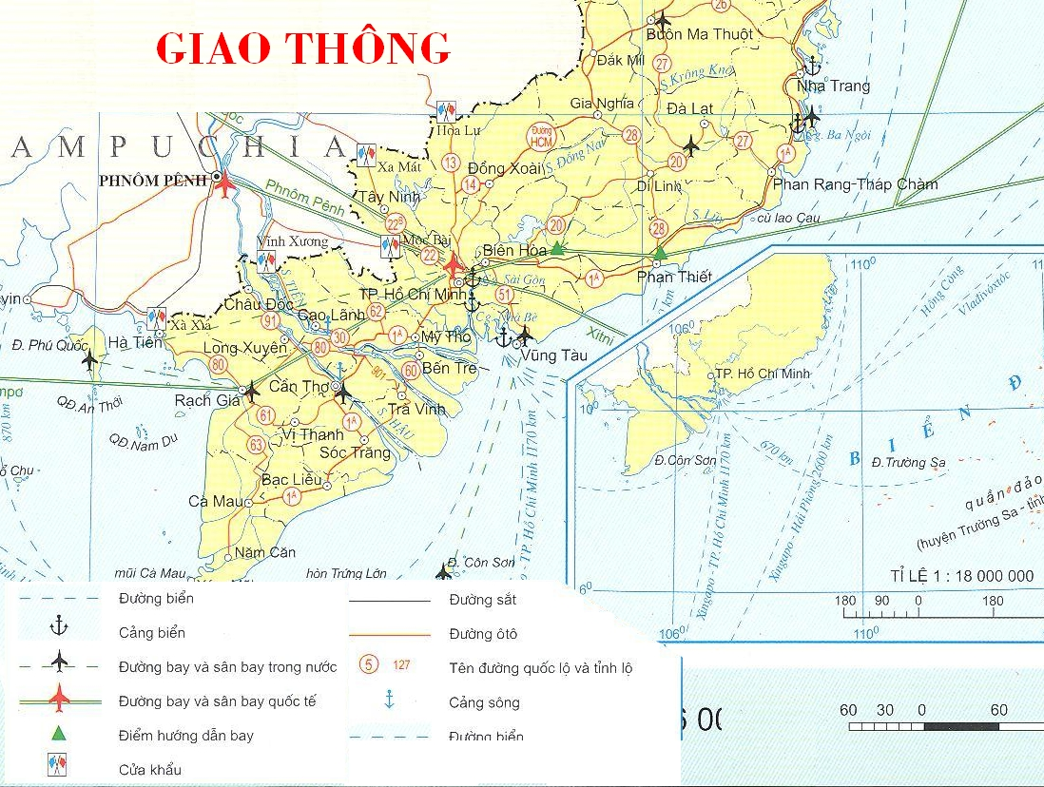
Đường hàng không
SÂN BAY
TÂN SƠN NHẤT

Slide 20
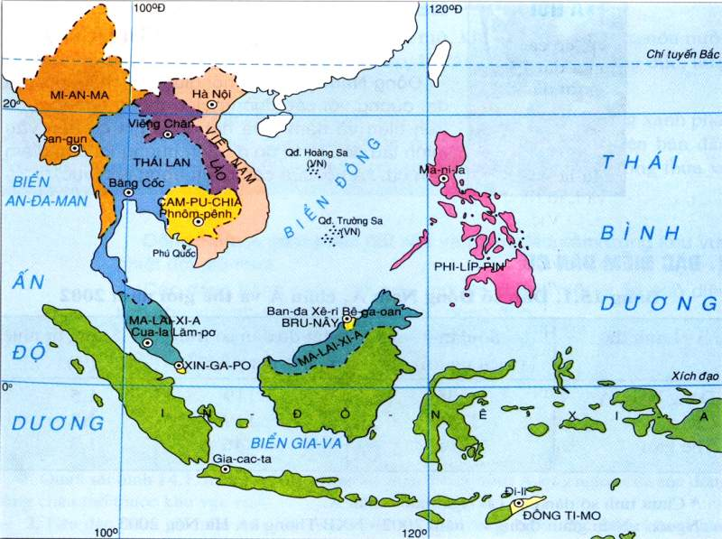
TP HCM
Mất khoảng hai giờ bay từ TP Hồ Chí Minh tới thủ đô các nước trong khu vực ĐNÁ.

Slide 21
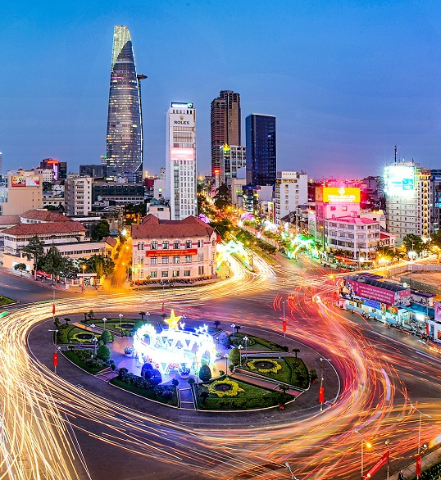
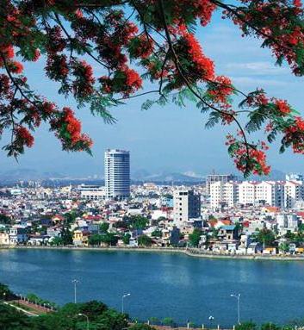
Mary đang ở TPHCM muốn ra Hải Phòng để tham quan, trải nghiệm. Nếu là HDV du lịch, em sẽ tư vấn cho Mary đi bằng phương tiện nào? Vì sao?

Slide 22
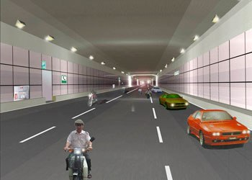
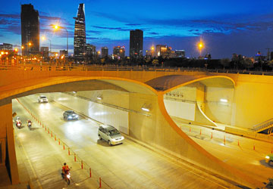
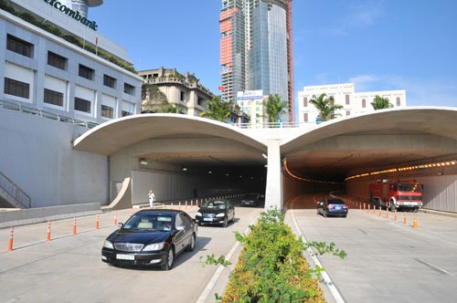
EM CÓ BIẾT
Hầm Thủ Thiêm là một kiến trúc đặc biệt, nằm dưới lòng sông Sài Gòn, trực thuộc Đại Lộ Đông Tây với điểm đầu nằm ở Quận 1 và điểm cuối là khu đô thị mới Thủ Thiêm thuộc Quận 2.
Hầm Thủ Thiêm chính thức ra đời, được vinh danh là hầm vượt sông hiện đại nhất Đông Nam Á.

Slide 23
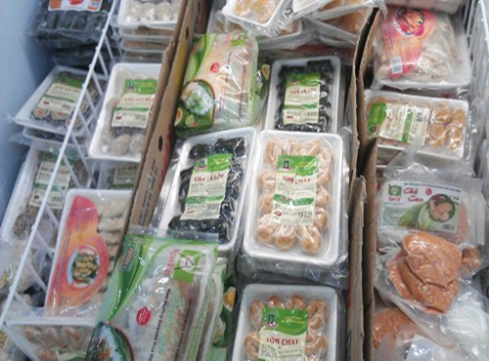
Các mặt hàng xuất khẩu
Giày dép
Đồ gỗ
Hàng may mặc
Thực phẩm chế biến
Dầu thô

Slide 24
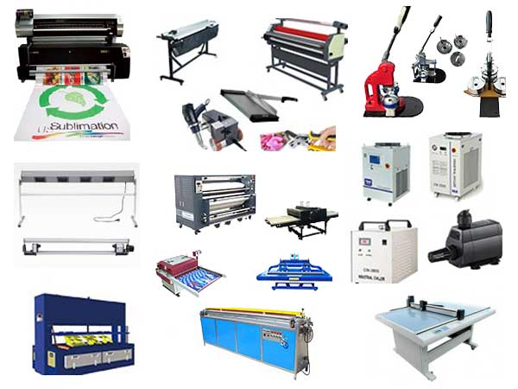
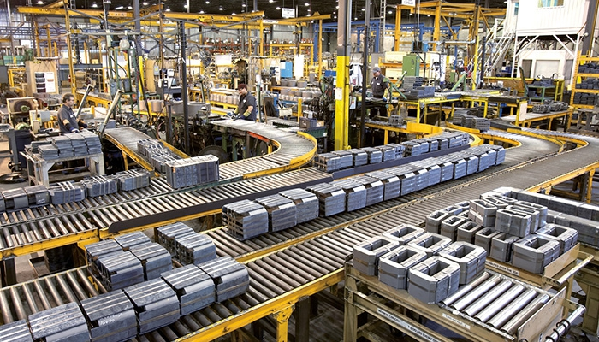
Các mặt hàng nhập khẩu
Hàng tiêu dùng cao cấp
Máy móc, thiết bị
Nguyên liệu sản xuất

Slide 25
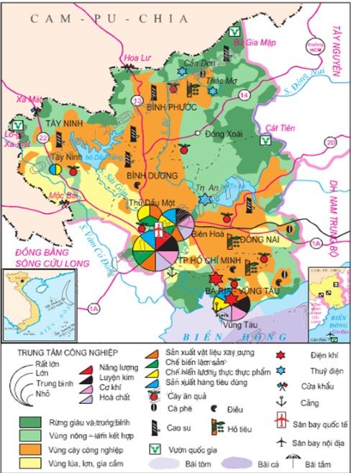
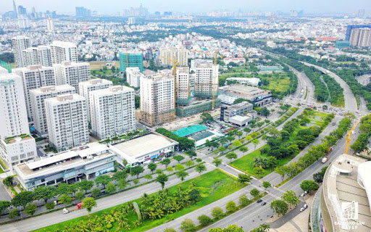
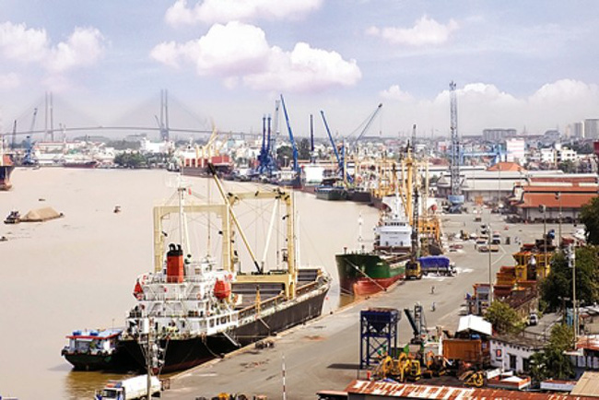
Vị trí địa lí
Cơ sở hạ tầng
Cảng Sài Gòn
VTĐL thuận lợi, đầu mối GT quan trọng, đặc biệt là cảng Sài Gòn.
Có CSHT SX hiện đại, nhiều ngành KT phát triển mạnh → nguồn hàng xuất khẩu tốt…
Nơi thu hút nhiều nhà đầu tư trong và ngoài nước.

Slide 26
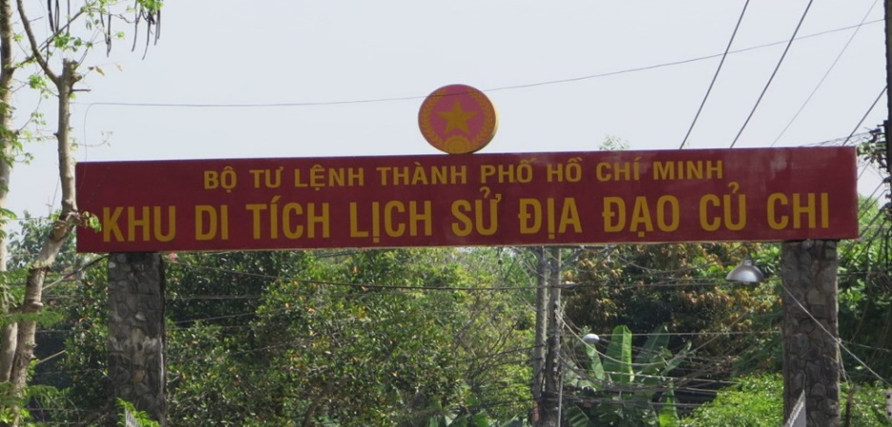
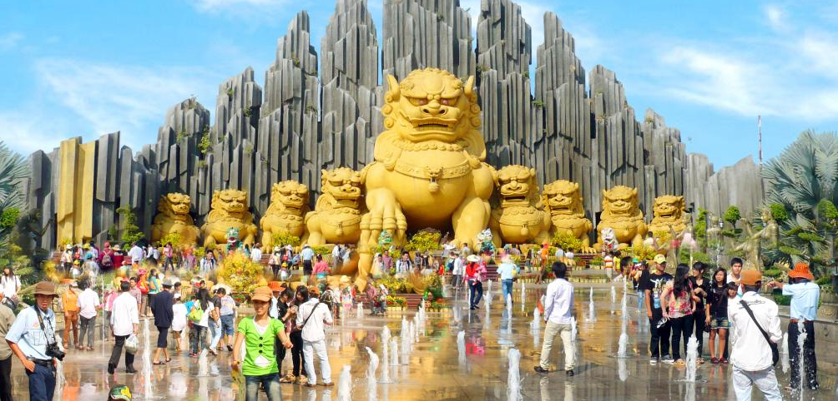
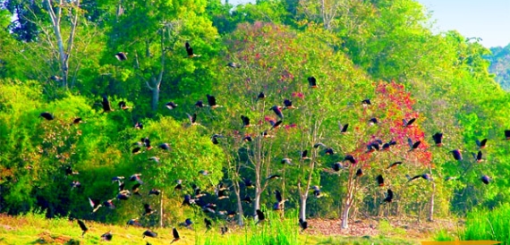
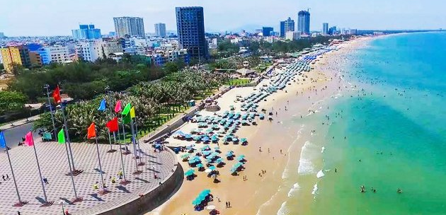
Hoạt động du lịch diễn ra sôi động quanh năm. TP HCM là trung tâm du lịch lớn nhất cả nước.

Slide 27
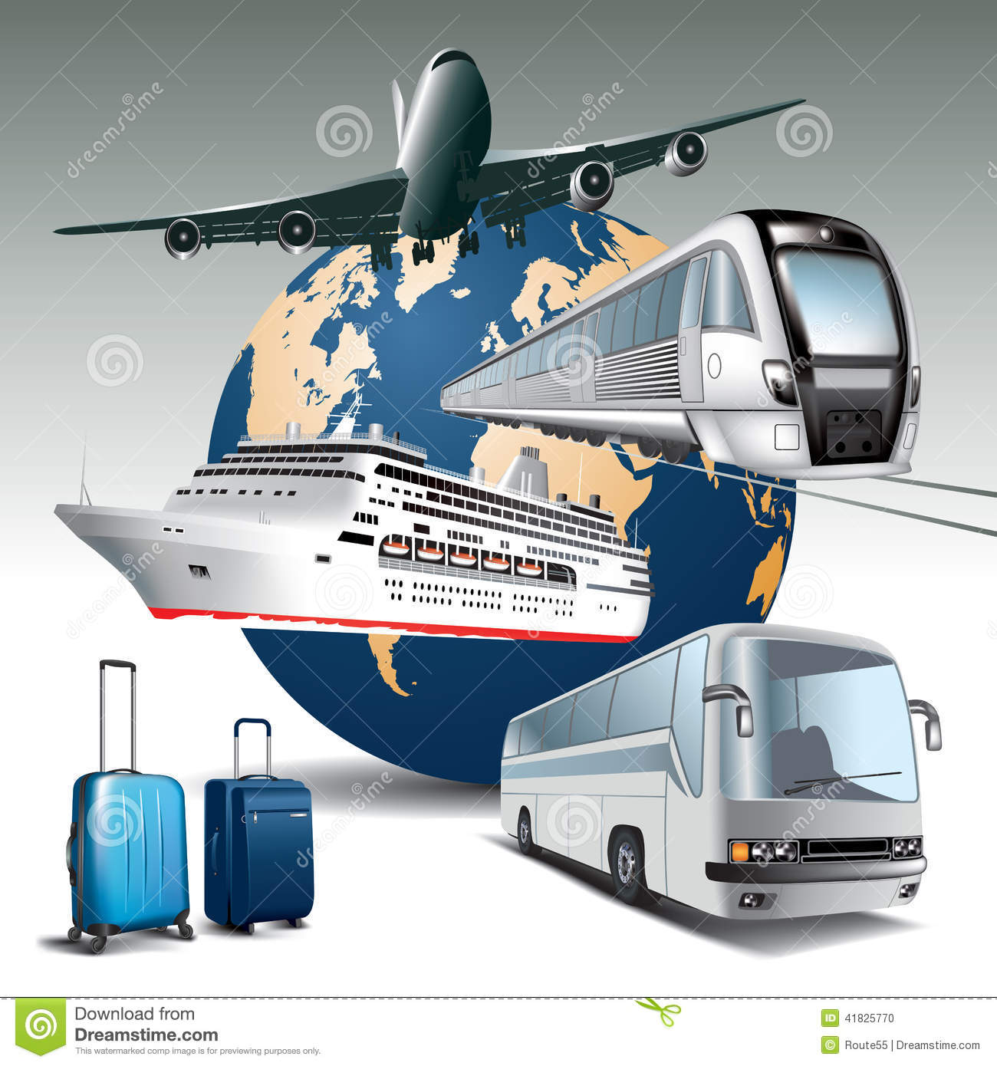
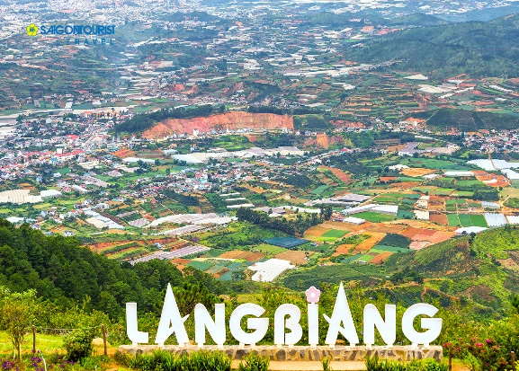
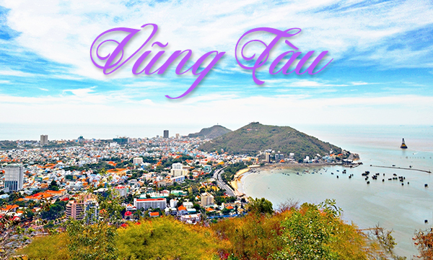
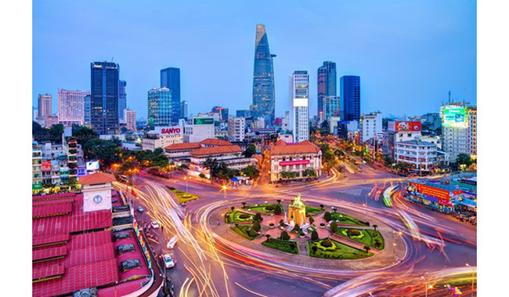
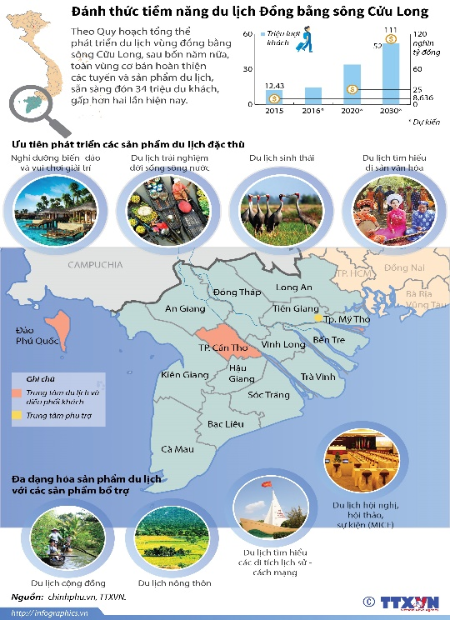
Bằng nhiều loại phương tiện

Slide 28
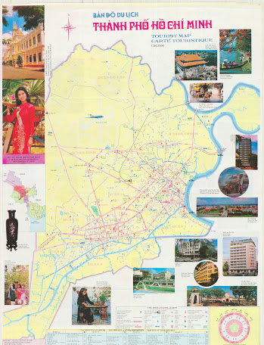
Vị trí địa lí thuận lợi.
Nhiều di tích lịch sử như: Dinh Độc Lập, Bến Nhà Rồng, Địa đạo Củ Chi…nhiều danh lam thắng cảnh đẹp như: VQG Cát Tiên, Côn Đảo…
Cơ sở hạ tầng và dịch vụ du lịch tốt (nhà hàng, khách sạn, giao thông… )

Slide 29
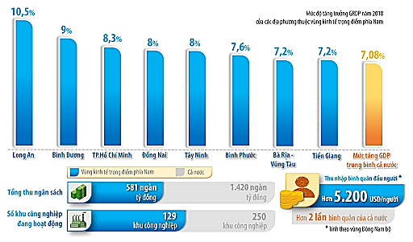
1. Hãy kể tên các trung tâm kinh tế Đông Nam Bộ. 2. Kể tên các tỉnh thành trong vùng kinh tế trọng điểm phía Nam.
IV. CÁC TRUNG TÂM KINH TẾ VÀ VÙNG KINH TẾ TRỌNG ĐIỂM PHÍA NAM

Slide 31
Câu 1: Trung tâm du lịch lớn nhất vùng ĐNB?
A. Đà Lạt
B. Vũng Tàu
C. TPHCM
D. Nha Trang
500

Slide 32
Câu 2: Huyện đảo thuộc vùng ĐNB là:
A. Vân Đồn
B. Phú Quốc
C. Phú Quý
D. Côn Đảo
1000

Slide 33
Câu 3: Mặt hàng nhập khẩu chủ yếu của ĐNB là:
A. Hàng may mặc
B. Máy móc thiết bị
C. Dầu thô
D. Giày dép
1500

Slide 34
Câu 4: Khu du lịch VQG Cát Tiên thuộc địa phương nào?
A. Bình Dương
B. Bình Phước
C. Đồng Nai
D. Tây Ninh
2000

Slide 35
Câu 5: Cảng hàng không Tân Sơn Nhất ở địa phương nào?
A. TPHCM
B. Bình Phước
C. Vũng Tàu
D. Tây Ninh
2500

Slide 36
3000
Câu 6: Điền từ còn thiếu vào chỗ …
TPHCM là đầu mối…..quan trọng hàng đầu của ĐNB.
A. Thương mại
B. Du lịch
C. Thu hút vốn
D. GTVT
3000

Slide 37
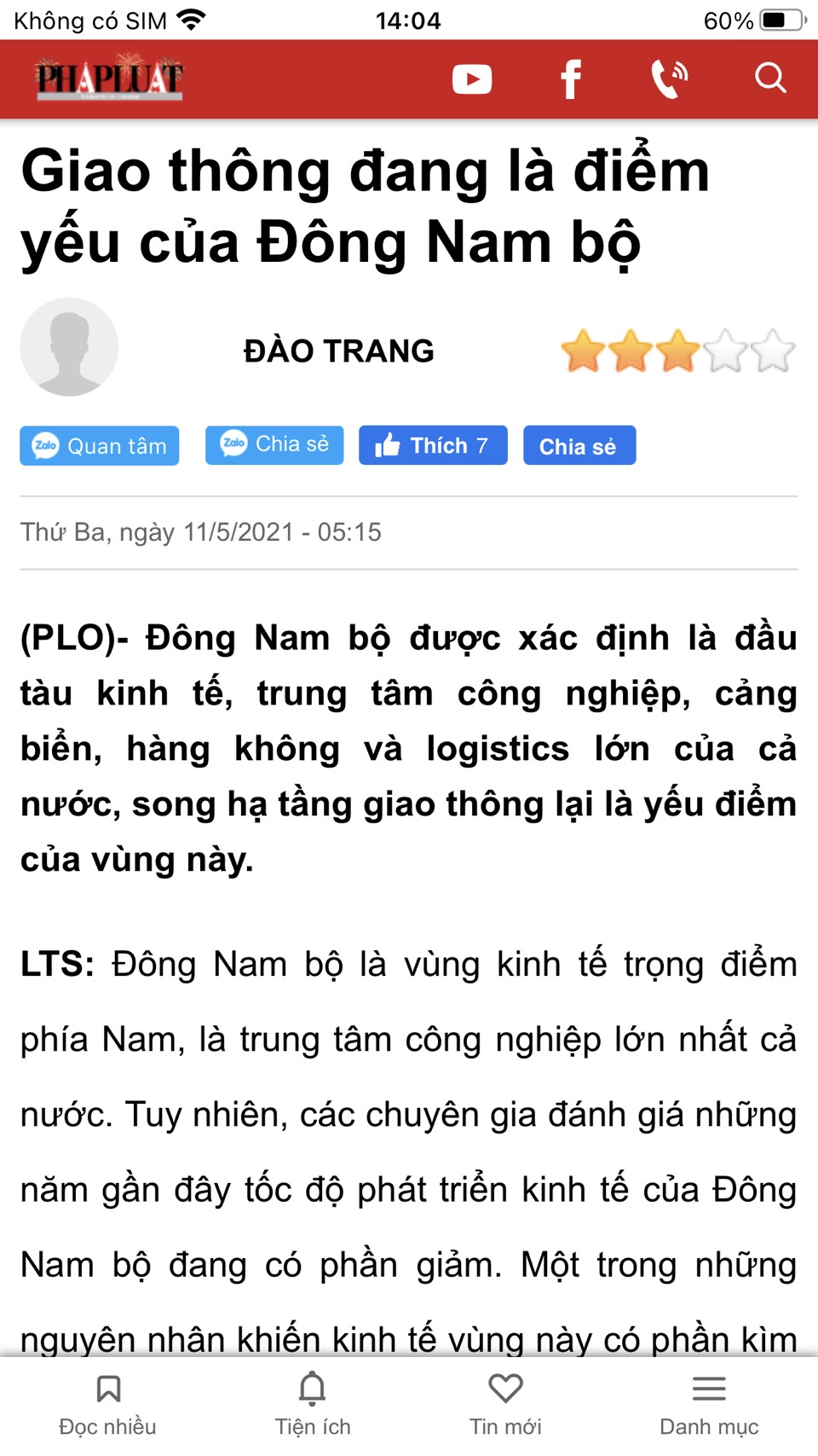
Các tuyến đường kết nối đều kẹt xe
Theo ghi nhận của PV, một số tuyến đường khu vực cửa ngõ phía đông TP vào những ngày cuối tuần, dịp lễ thường xảy ra ùn tắc. Có tuyến đường còn kẹt hàng tiếng đồng hồ bởi lượng phương tiện lưu thông quá đông.Trong ngày 30-4 và 1-5 khu vực phía đông TP ùn tắc đến mức các phương tiện phải xếp hàng dài trên cao tốc TP.HCM - Long Thành - Dầu Giây và các tuyến đường kết nối đi Bà Rịa-Vũng Tàu, Đồng Nai, Bình Thuận, Lâm Đồng. Thậm chí người đi chơi lễ phải mất hơn 7 tiếng cho 100 km mới tới được tỉnh Bà Rịa- Vũng Tàu.
Đề xuất giải pháp giải quyết tình trạng giao thông của vùng

Slide 38
Các tuyến đường kết nối đều kẹt xe
Theo ghi nhận của PV, một số tuyến đường khu vực cửa ngõ phía đông TP vào những ngày cuối tuần, dịp lễ thường xảy ra ùn tắc. Có tuyến đường còn kẹt hàng tiếng đồng hồ bởi lượng phương tiện lưu thông quá đông.Trong ngày 30-4 và 1-5 khu vực phía đông TP ùn tắc đến mức các phương tiện phải xếp hàng dài trên cao tốc TP.HCM - Long Thành - Dầu Giây và các tuyến đường kết nối đi Bà Rịa-Vũng Tàu, Đồng Nai, Bình Thuận, Lâm Đồng. Thậm chí người đi chơi lễ phải mất hơn 7 tiếng cho 100 km mới tới được tỉnh Bà Rịa- Vũng Tàu.

